Slide 1
PowerPoint 形式のアニメーション フローチャート テンプレート
このテンプレートを使用するタイミング: 特に明確にする必要のある複雑なワークフローやプロセスを説明するシナリオにおいて、動く要素を追加してプレゼンテーションをより魅力的なものにしたい場合には、この PowerPoint 形式のアニメーション フローチャート テンプレートが役に立ちます。
テンプレートの注目の機能: この PowerPoint 形式のアニメーション フローチャート テンプレートを使用すると、生き生きとしたアニメーションでプロセスの各ステップを説明できるため、理解しやすく、記憶にも残りやすいプレゼンテーションを作成できます。どのユーザーでも、注意を引き付ける魅力的なビジュアル要素によってプレゼンテーションを強化できます。

Slide 2
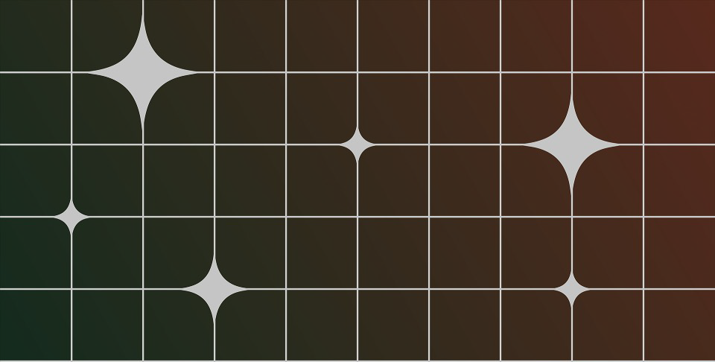
はい/いいえの回答が必要な意思決定ポイント。
プロセスを開始する。
データまたはアクションを入力する。
いいえ
はい
フォローアップ措置またはプロセス。
情報のインプットまたはアウトプットを提示する。
終了
いいえ
はい/いいえの回答が必要な意思決定ポイント。
情報のインプットまたはアウトプットを提示する。
はい
終了:
プロセスを終了する。
プロセス タイトル

Slide 3
免責条項 Smartsheet がこの Web サイトに掲載している記事、テンプレート、または情報などは、あくまで参考としてご利用ください。Smartsheet は、情報の最新性および正確性の確保に努めますが、本 Web サイトまたは本 Web サイトに含まれる情報、記事、テンプレート、あるいは関連グラフィックに関する完全性、正確性、信頼性、適合性、または利用可能性について、明示または黙示のいかなる表明または保証も行いません。これらの情報に依拠して生じたいかなる結果についても Smartsheet は一切責任を負いませんので、各自の責任と判断のもとにご利用ください。

